Slide 1
세계지방정부기후총회 (2025.04.15)
문장 말고, 짧게 단어개괄
제목, 소제목, 내용 위계
경기도 전력발전 및
에너지소비 현황과 이슈
경기연구원 기후환경정보센터장
김 한 수

Slide 2
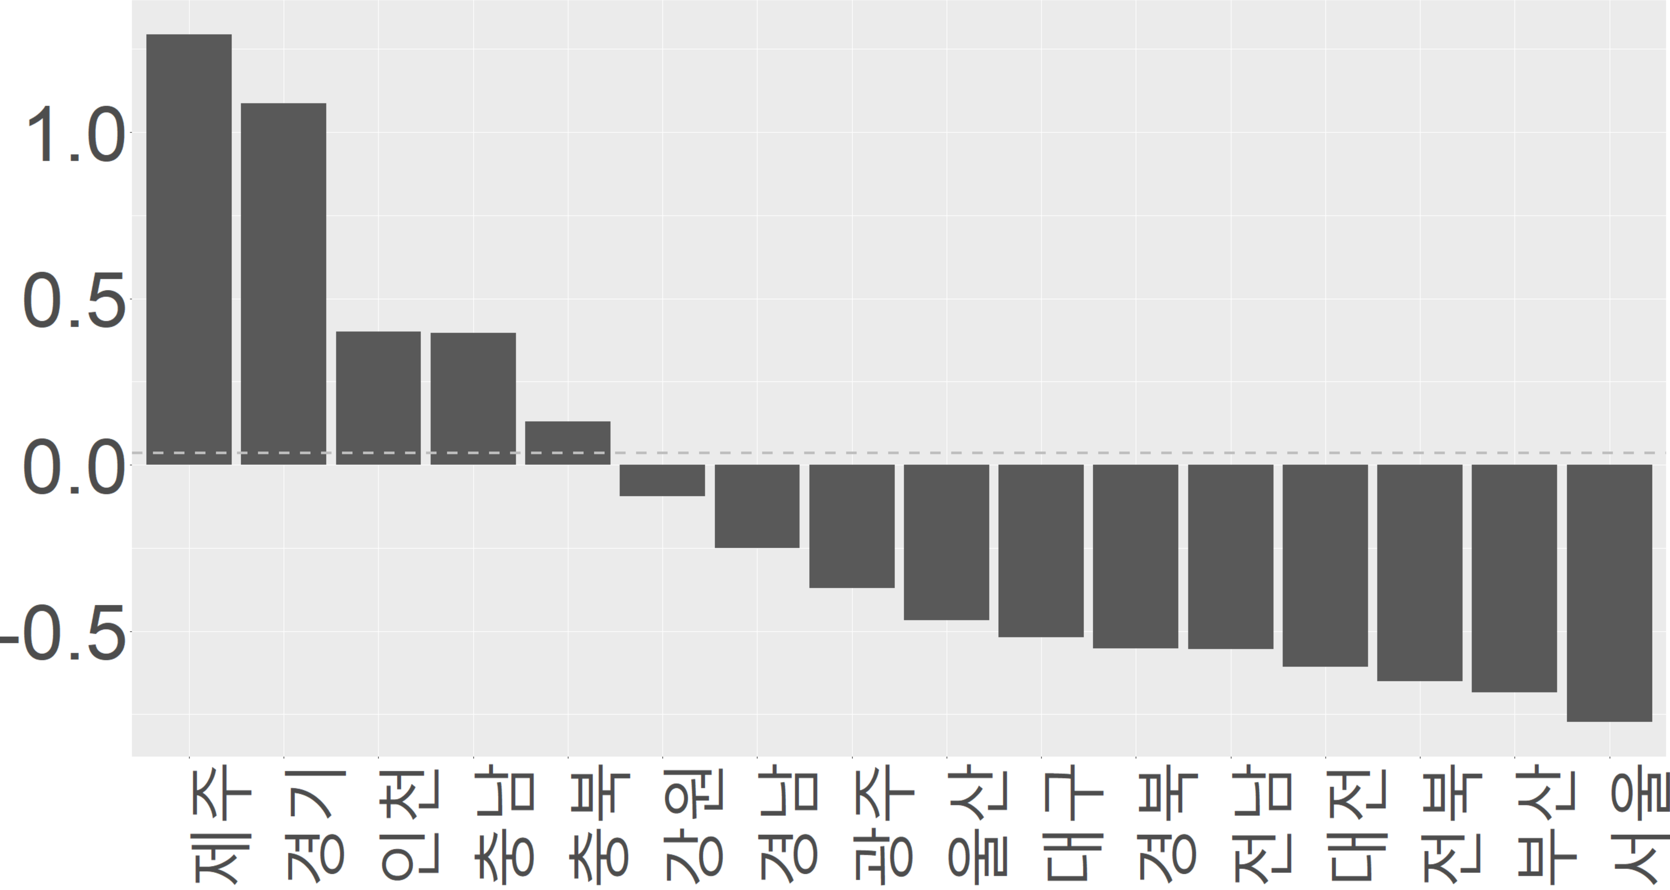
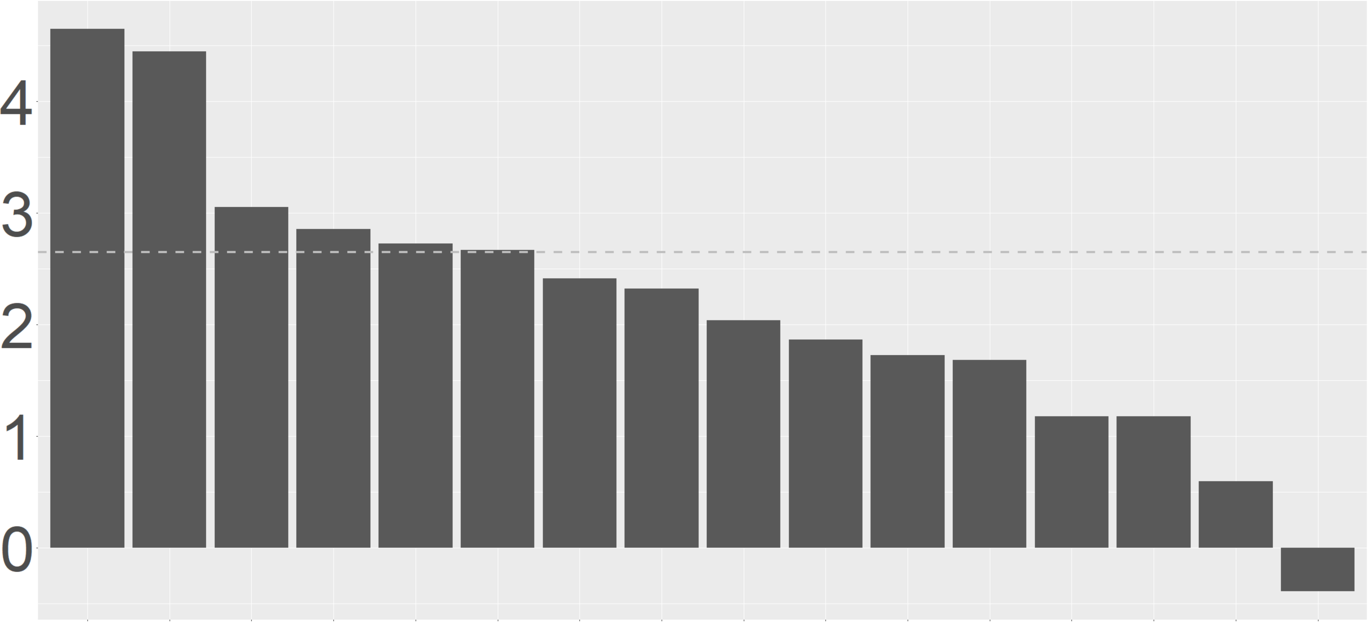
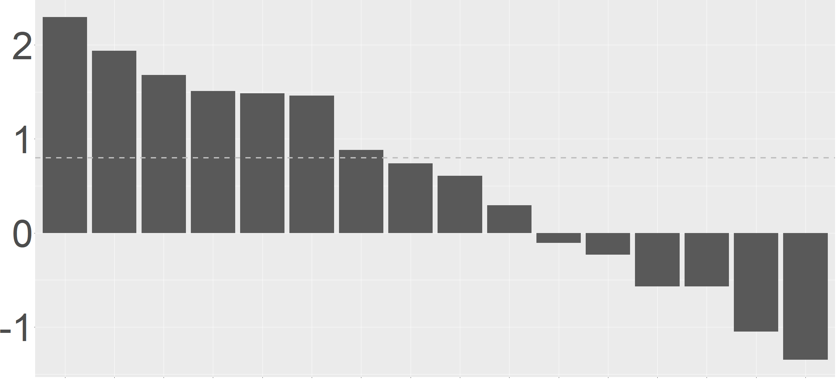
00
시·도별 사회경제 현황
최근 10년간 인구, GRDP, 사업체 수 증가 추이
인구와 경제규모의 성장으로 인해 전력수요 증가 예상
  (인구 연평균 증가율) 전국 0.035%, 경기도 1.09%. 전국에서 2번째 높은 증가율
  (GRDP 연평균 증가율) 전국 2.65%, 경기도 4.65%. 전국에서 가장 높은 증가율
  (사업체 수 연평균 증가율) 전국 0.8%, 경기도 2.30%. 전국에서 가장 높은 증가율
인구 증가율 (2013~2023 연평균)
지역내 총생산 증가율 (2012~2022 연평균)
사업체 수 증가율 (2012~2022 연평균)
(%)
(%)
(%)
전국평균: 2.65 %
전국평균: 0.80 %
전국평균: 0.035 %
제주
경기
인천
충남
충북
강원
경남
광주
울산
대구
경북
전남
대전
전북
부산
서울
경기
충북
제주
광주
인천
강원
대전
서울
충남
대구
부산
전북
경북
전남
경남
울산
경기
충남
충북
제주
전남
인천
강원
경북
전북
경남
대전
서울
부산
광주
울산
대구
출처: 전승호·김한수. (2024). 전국 시도 및 시군구의 온실가스 배출 요인 분해 분석: 경기도 재생에너지 보급의 필요성 도출, 자원· 환경경제연구, 33(4), 343-378.

Slide 3
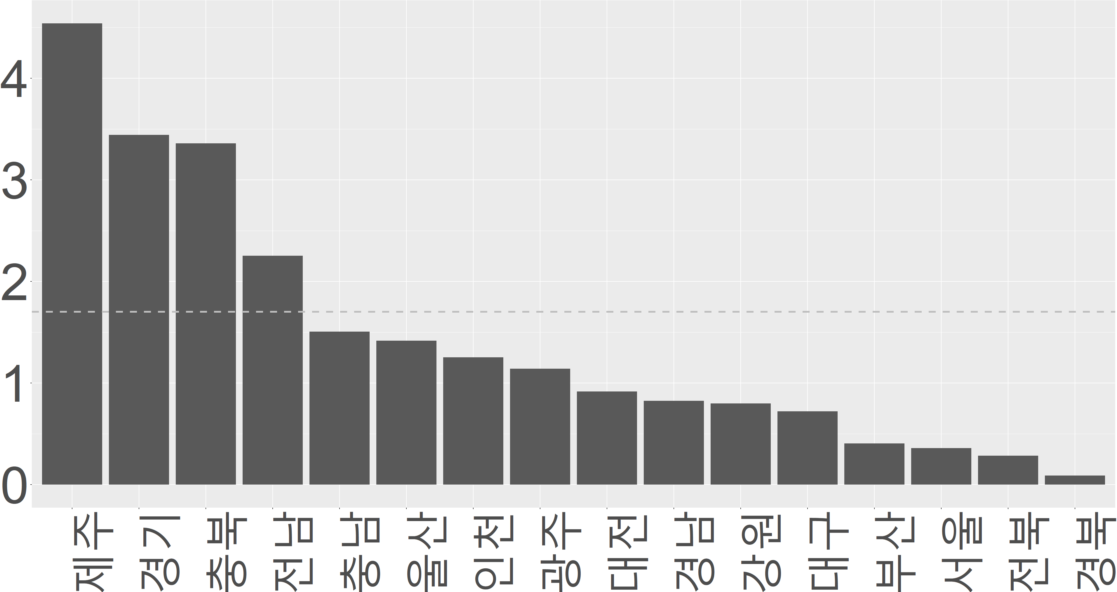
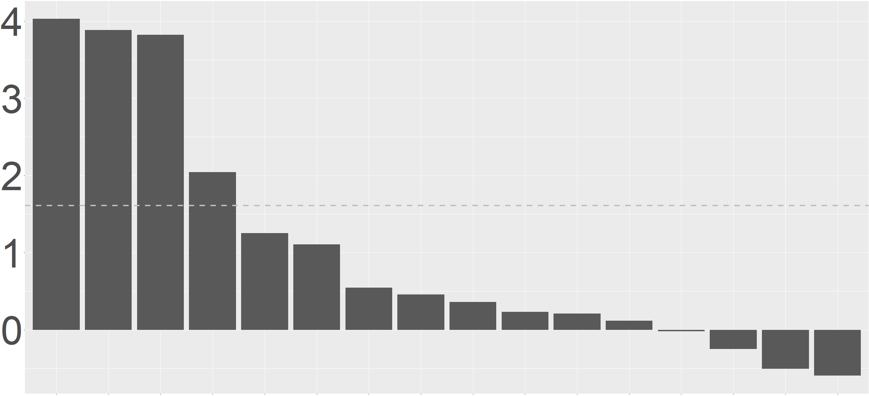
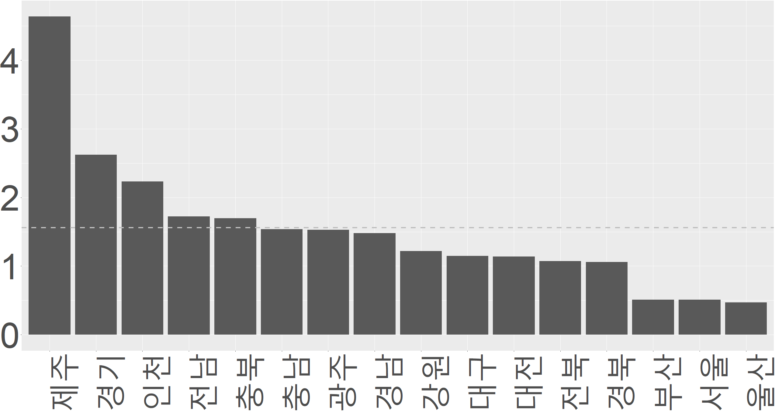
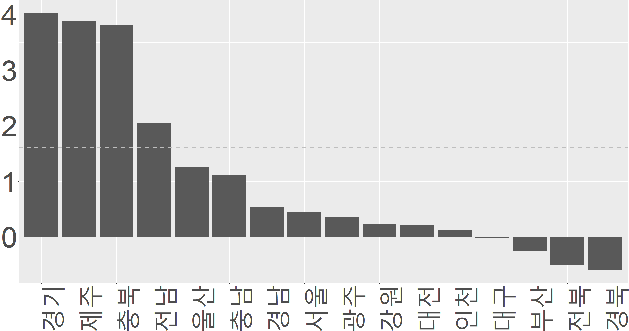
00
시·도별 전력소비 현황
최근 10년간 전력소비 증가 추이
인구가 늘고, 경제규모가 커지면, 전력수요 늘어날 수 밖에 없음.
  (전력 소비 연평균 증가율) 전국 1.70%, 경기도 3.44%. 전국에서 2번째 높은 증가율
  (산업부문 전력소비 연평균 증가율) 전국 1.61%, 경기도 4.03%. 전국에서 가장 높은 증가율
  (건물부문 전력소비 연평균 증가율) 전국 1.56%, 경기도 2.62%. 전국에서 2번째 높은 증가율
전력소비 증가율 (2012~2022 연평균)
산업부문 전력소비 증가율 (2012~2022 연평균)
건물부문 전력소비 증가율 (2012~2022 연평균)
(%)
(%)
전국평균: 1.70%
전국평균: 1.61 %
전국평균: 1.56 %
(%)
제주
경기
충북
전남
충남
울산
인천
광주
대전
경남
강원
대구
부산
서울
전북
경북
경기
제주
충북
전남
울산
충남
경남
서울
광주
강원
대전
인천
대구
부산
전북
경북
제주
경기
인천
전남
충북
충남
광주
경남
강원
대구
대전
전북
경북
부산
서울
울산
출처: 전승호·김한수. (2024). 전국 시도 및 시군구의 온실가스 배출 요인 분해 분석: 경기도 재생에너지 보급의 필요성 도출, 자원· 환경경제연구, 33(4), 343-378.

Slide 4
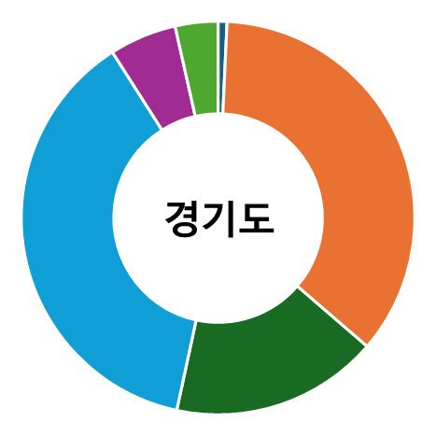
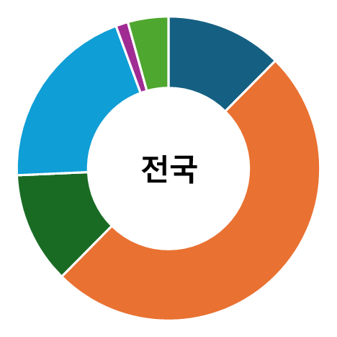
00
경기도 최종에너지 소비의 에너지원별 구성
최종에너지소비 (에너지원별, 2022년)
경기도는 에너지원 중 전력에 가장 많이 의존.
  (경기도) 전력 38%, 석유제품 36%, 가스 17%, 열에너지 6%, 신재생 및 기타 4%, 석탄 1%
  (전국) 석유제품 50%, 전력 20%, 석탄 12%, 가스 12%, 신재생 및 기타 4%, 열에너지 1%
최종에너지 소비의 에너지원별 구성 (2022)
전력 20%
석탄 17%
석유 36%
전력 38%
가스 17%
석유 50%
가스 17%
출처: 에너지경제연구원. (2023). 지역에너지통계연보

Slide 5
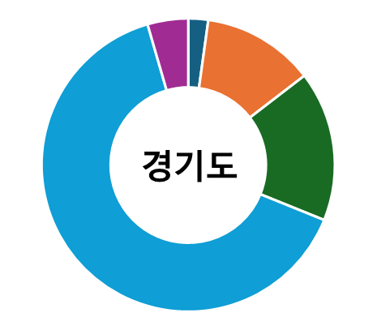
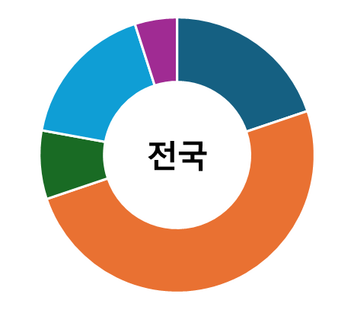
00
경기도 산업부문 에너지 소비의 에너지원별 구성
산업부문 에너지소비 (에너지원별, 2022년)
경기도는 전력 집약 산업이 밀집해 전력소비 비중이 높음.
  (경기도 산업부문) 전력 64%, 가스 17%, 석유 12%, 신재생 및 기타 4%, 석탄 2%
  (전국 산업부문) 석유제품 50%, 석탄 20%, 전력 17%, 가스 8%, 신재생 및 기타 5%
출처: 에너지경제연구원. (2023). 지역에너지통계연보
산업부문 에너지소비의 에너지원별 구성 (2022)
전력 17%
석유 12%
석탄 20%
전력 64%
가스 17%
가스 8%
석유 50%

Slide 6
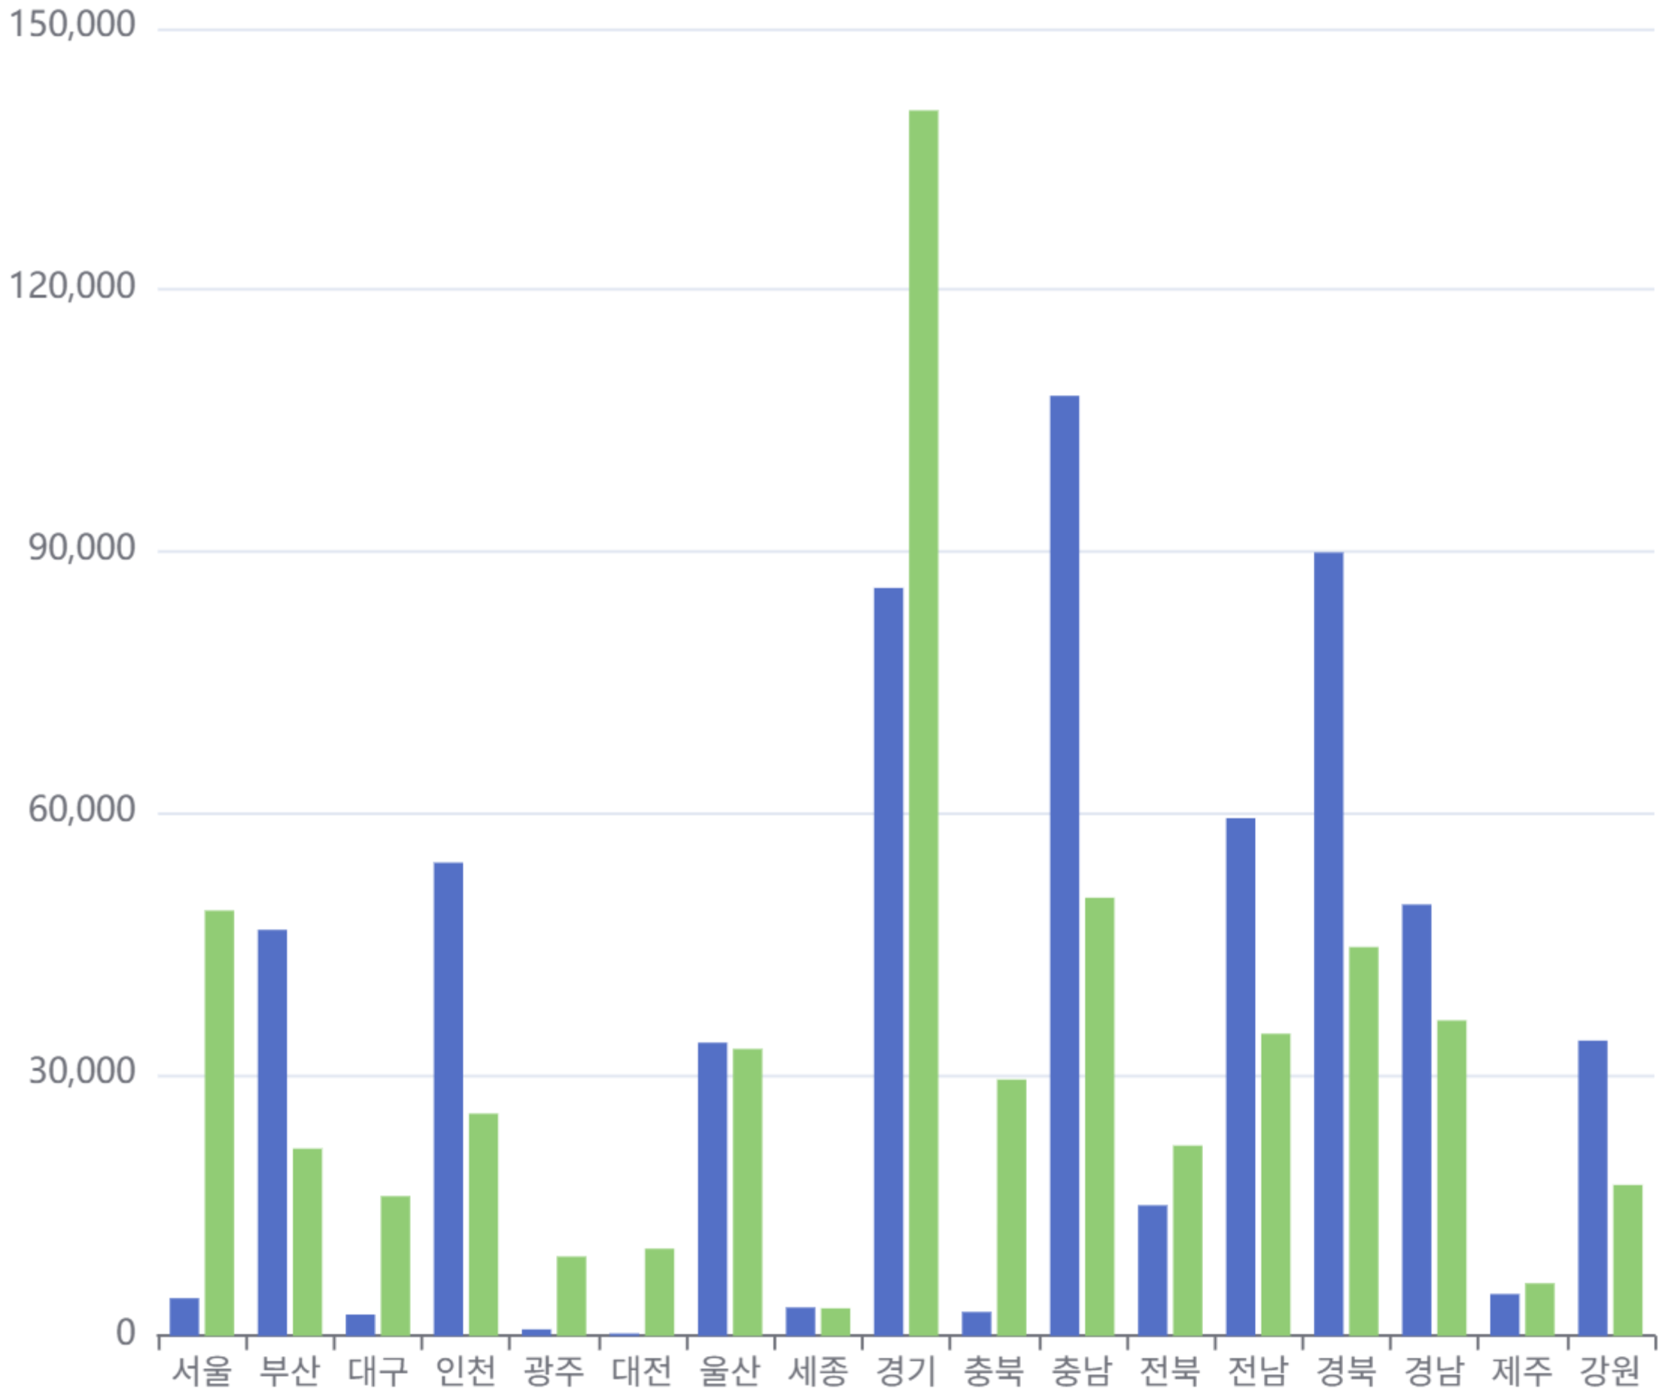
00
경기도 전력자립도
경기도 전력 수급 현황
(GWh)
시도별 전력 소비 및 발전량
경기도는 전력소비가 많은 것에 비해 발전량이 부족
경기도의 전력자립도는 61%. 전국에서 12번째 높음
  발전량: 85.8TWh
  소비량: 140.5TWh
소비량
발전량
출처: 경기 기후 플랫폼

Slide 7
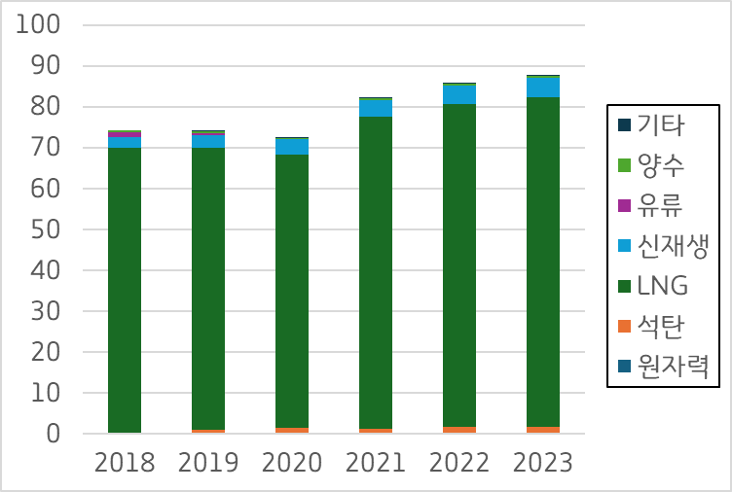
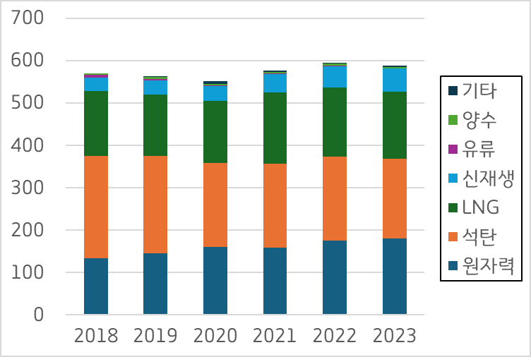
00
국내 및 경기도 전력믹스
경기도 전력믹스 (2023)
경기도는 수도권 전력수요를 충당하는 주요 발전 지역으로, LNG 중심의 전력공급 구조를 갖고 있음.
2023년 전국 발전량 588.1TWh, 경기도 87.7TWh로 전국에서 14.9% 차지.
  (경기도) LNG 92.1%, 신재생 5.4%, 석탄 1.9%, 나머지 0.6%
  (전국) 석탄 32.0%, 원자력 30.7%, LNG 26.8%, 신재생 9.2%, 나머지 1.2%
경기도 전력믹스
전국 전력믹스
(TWh)
(TWh)

Slide 8
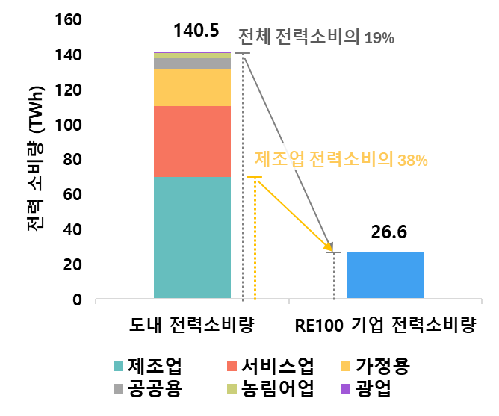
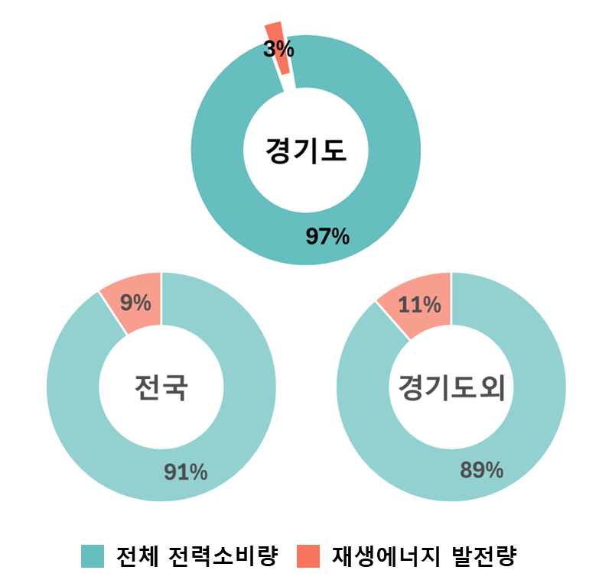
00
RE100 기업과 재생에너지
RE100 기업 전력소비
전력 소비 및 재생에너지 (2022)
2021년 도내 글로벌 RE100 선언 기업의 전력소비량 26.6TWh
  경기도 전체 전력 소비량의 19%
  경기도 제조업부문 전력소비량의 38%
전력소비량 대비 재생에너지 발전량 부족
  전력소비량 141TWh, 재생에너지 발전량 3.7TWh
  경기도 3%, 전국 9%
RE100 기업의 이탈방지 필요
출처: 한국전력공사, 2024 한국전력통계
한국에너지공단, 2023 신재생에너지 보급통계

Slide 9
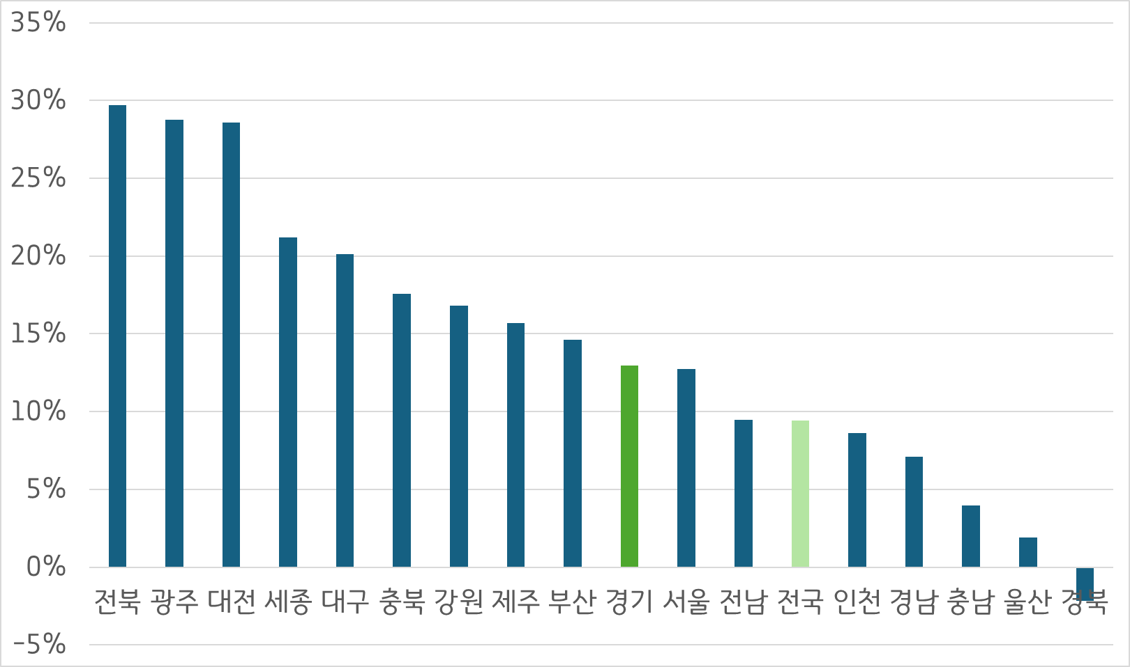
00
경기도 신재생발전 현황
잿
(2023년 발전량) 경기도 발전량은 87.7TWh로, 전국 발전량 (588.1TWh)에서 14.9%를 차지함.
(전국) 전국 전력믹스는 원자력과 석탄이 주를 이루고 있음.
(경기도) 경기도는 수도권 전력수요를 충당하는 주요 발전 지역으로, LNG 중심의 전력공급 구조를 갖고 있음.
신재생에너지 발전량 연평균 증가율 (2014-2023)

Slide 10
00
REEE100
RE100 ppt 슬라이드 추가

Slide 11

감사합니다

